Slide 1
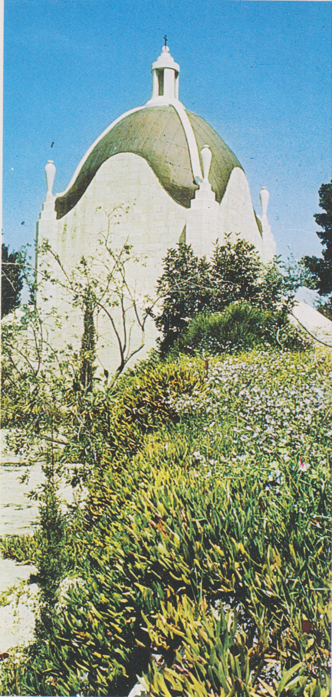
Gerusalemme, Dominus flevit., a metà acosta sul Monte degli Ulivi. Chiesa attuale del 1955, su resti di chiesa bizantina.

Slide 2
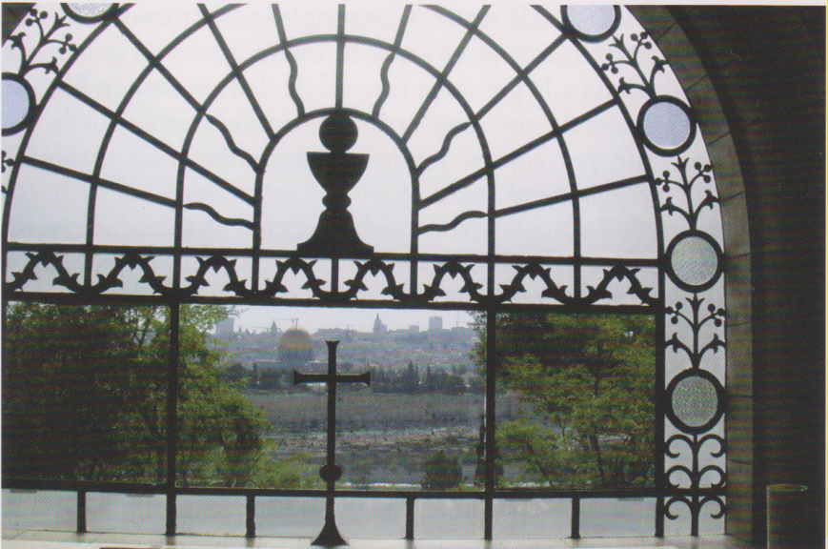
Monte degli Olivi, Dominus flevit

Slide 3
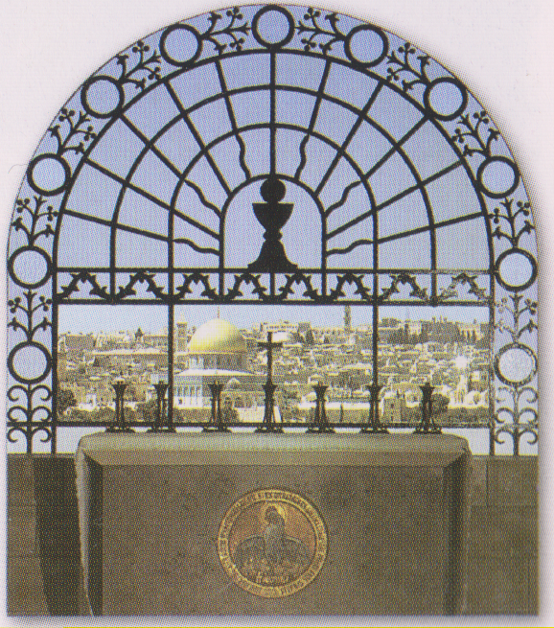
Gerusalemme dsl’interno del Dominus flevit

Slide 4
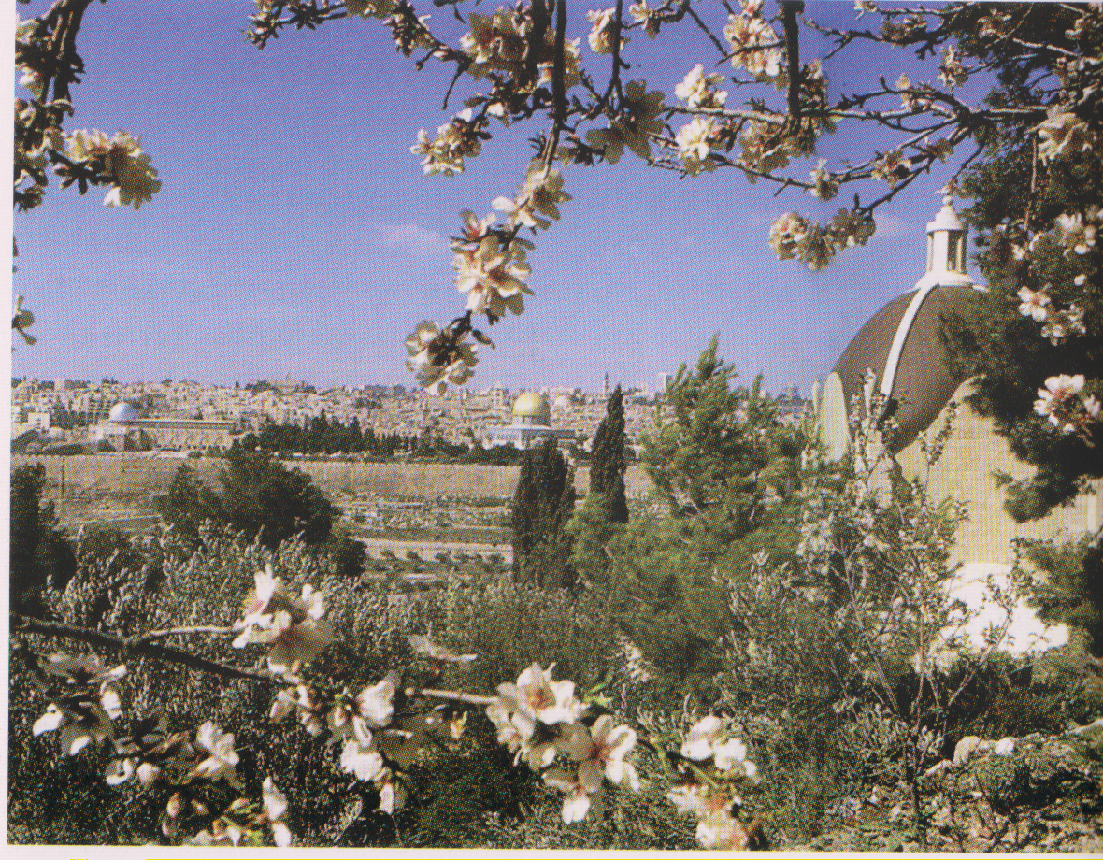
Capella del Dominus flevit di fronte a Gerusalemme

